Slide 1
Виртуализация сетевых сервисов
Сергей Носиков, Системный инженер
snosikov@juniper.net
Май 2014

Slide 2
Виртуализация сетевых сервисов

Slide 3
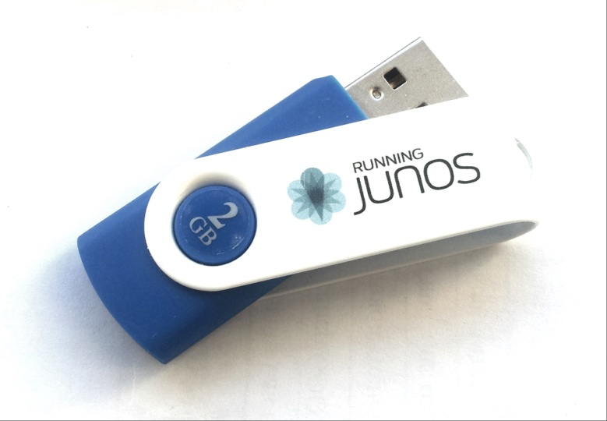
Виртуализация сетевых Служб
NFV(Network Function Virtualization) – Виртуализация сетевых функций/служб. Концепция виртуализации сетевых сервисов на базе x86 COTS(Commercial Off-The-Shelf) платформ и технологий виртуализации.

Slide 4
Виртуализированные продукты от Juniper
БЕЗОПАСНОСТЬ
ПРИЛОЖЕНИЯ
СЕТЬ
Firefly Perimeter
Firefly Host
Junos Space Virtual Director
DDoS Secure
WebApp Secure
Virtual Secure Access
Secure Analytics Virtual
Virtual Wireless Lan Controller (vWLC)
SmartPass
SmartPass Connect
Virtual CGN
Virtual CDN
Virtual Junos Content Encore
Virtual MX
Virtual Route Reflector
Virtual Routing Engine
Virtual PE
Virtual CPE
Virtual Cell Site Router

Slide 5
Инфраструктура NVF

Slide 6










Базовая архитектура SDN NFVI
Оркестрация, Автоматизация, Аналитика
Решения на базе OpenSource и интеграция с коммерческими продуктами партнеров
API и SDK для интеграции с внешними OSS/BSS-системами
...и т.д.
Плоскость управления
Открытый, использующий открытые технологии контроллер
Масштабируемый и устойчивый
Наложенная инфраструктура
Мультиарендность для частных и публичных облачных инфраструктур
Функции шлюза для сопряжения с внешними сетями
Сервисная цепочка (физическая и виртуальная)
Finance
HR
Marketing
Физическая сеть
Совместимость с существующим оборудованием
Высокопроизводительная IP-фабрика

Slide 7
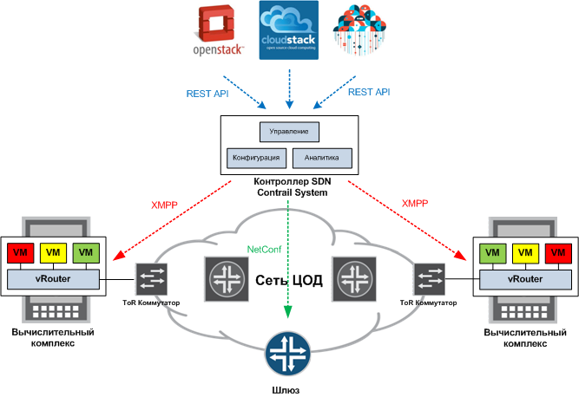
Архитектура CONTRAIL
VPNs

Slide 8
Сервисные цепочки

Slide 9




Сервисная цепочка
Последовательность сервисных машин между узлом А и Б
Аппаратные или программные сервисные платформы
Снижение стоимости за счет унификации платформы
Переиспользование ресурсов
Гибкая сервисная платформа и прочие преимущества виртуализации
Молниеносная скорость разворачивания
Сервисная цепочка
Router
Firewall
DPI
Cache
NAT
Router

Slide 10
Облачный CPE

Slide 11
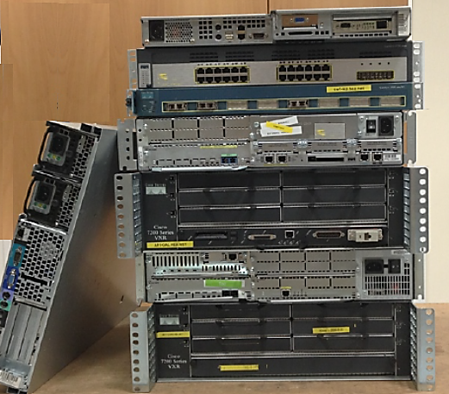
cloud CPE – Эволюция архитектуры оператора
Аппаратный CPE – точка демаркации с сетью оператора и он же сервисная граница
Каждый сервис – персональная «коробка»
Уникальный набор сервисов – rack-n-stack
Скорость развертывания – Зависит от времени поставки, набора услуг и т.д.

Slide 12
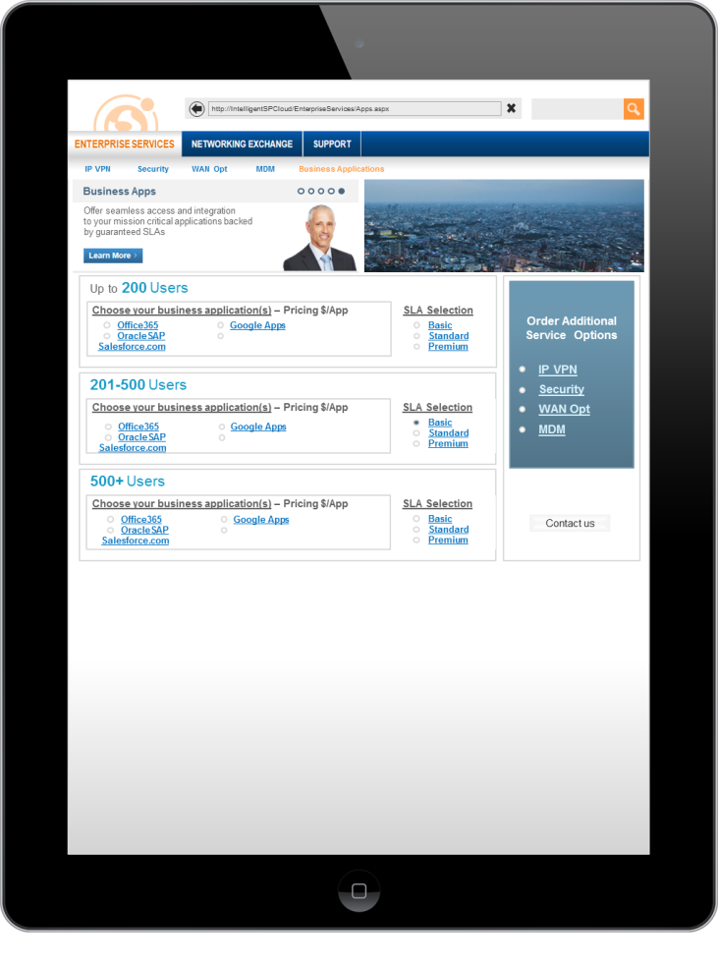
cloud CPE – Эволюция архитектуры оператора
Виртуальный CPE –сервисная граница на стороне оператора
Каждый сервис – экземпляр соответствующего приложения
Скорость развертывания – Политика оператора и степень автоматизации

Slide 13

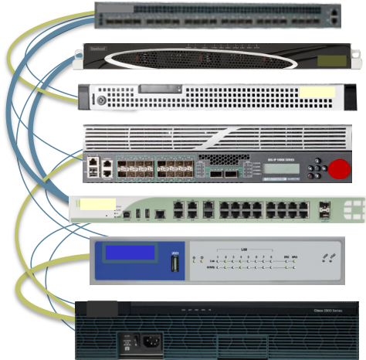
Аппаратный CPE vs Облачный CPE
Аппаратный CPE
Виртуальный CPE
Функция #N
Функция #N
Функция #2
Функция #2
Функция #1
Функция #1
Функции и вся аппаратная часть на клиентской стороне
Где-то в облаках… ☺

Slide 14
Драйвера Облачного CPE
Стратегические цели
$
Представление Cloud CPE
Доходы
Уменьшение оттока существующих клиентов
Новые VAS сервисы
Расходы
Базовые сервисы
Дешевле
CPE
Представление
бизнес-кейса
Дешевле support
Быстрее TTM новых услуг
Короче интервал до получения первых доходов
Лучше MTBF
Время

Slide 15
Вопросы?

Slide 16
Notes:
16

